Slide 1


স্বাগতম
we›`y

Slide 2


মিজানুর রহমান
সহকারী শিক্ষক
চাঁদপাশা হাইস্কুল ও কলেজ
লাখুটিয়া, বাবুগঞ্জ, বরিশাল।
মোবাইল: ০১৭১৭-৮৬০৮৬১
০১৯৭৭-৮৬০৮৬১

Slide 3


চলে হন্ হন্

Slide 4

শব্দদ্বিত্ব

Slide 5

শিখন-ফল
১। ‌`দ্বিরুক্ত শব্দ’ বলতে কী বোঝায় তা বলতে পারবে।
২। `দ্বিরুক্ত শব্দ’ এর প্রকারভেদ বর্ণনা করতে পারবে।
৩। বাক্যে প্রয়োগ দেখাতে পারবে।
৪। `দ্বিরুক্ত শব্দ’ কীভাবে অর্থের পরিবর্তন সাধন করে তা বিশ্লেষণ করতে পারবে।

Slide 6

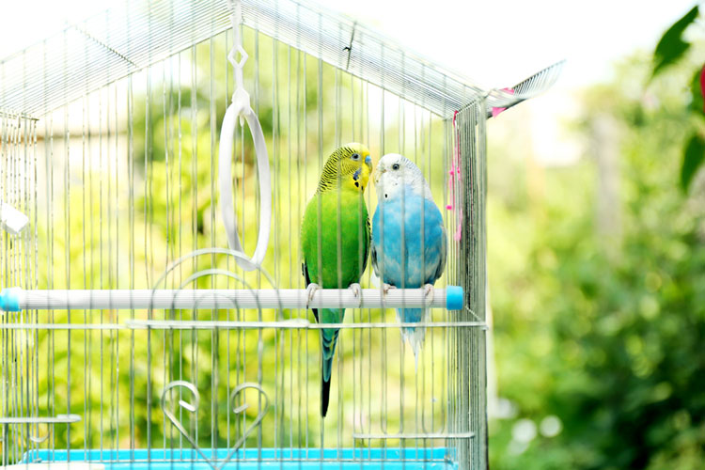
খাঁচার ফাকেঁ ফাকেঁ পরশে মুখে মুখে
নীরবে চোখে চোখে চায়

Slide 7

শ্রেণী বিভাগ
ধ্বন্যাত্মক দ্বিত্ব
শব্দদ্বিত্ব
পুনরাবুত্ত দ্বিত্ব
অনুকার দ্বিত্ব

Slide 8

শব্দদ্বিত্ব গঠনের নিয়ম
শব্দদ্বিত্ব
১.একই শব্দ দু’বার ব্যবহার করে-
লাল লাল, বড় বড়, ভাল ভাল, ছোট ছোট ইত্যাদি
২.সমার্থক শব্দযোগে
লালন-পালন, কাগজ-পত্র, নামাজ-কালাম,কল-কারখানা

Slide 9


Slide 10
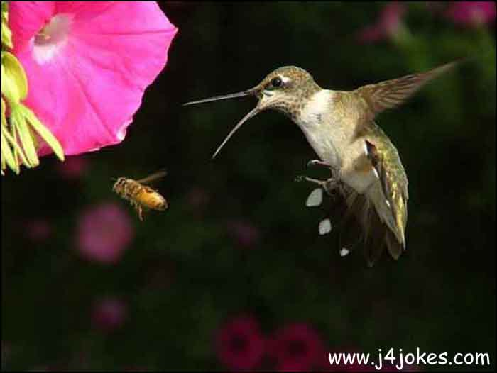

Slide 11

দ্বিরুক্ত শব্দ গঠনের নিয়ম
পদের দ্বিরুক্ত
বিভক্তি যুক্ত একই পদের ব্যবহার করে-
দেশে দেশে ধন্য ধন্য করতে লাগল।
মনে মনে আমি একথাই ভেবেছি।
২.পদের সামান্য পরিবর্তন করে-
চোরটি হাতে-নাতে ধরা পরল।
আমার সন্তান যেন থাকে দুধে-ভাতে ।

Slide 12

অনুকার দ্বিরুক্ত
আম-টাম, গরু-টরু, হেন-তেন, ঝিকিমিকি, আড়াআড়ি, মোটামুটি ইত্যাদি

Slide 13
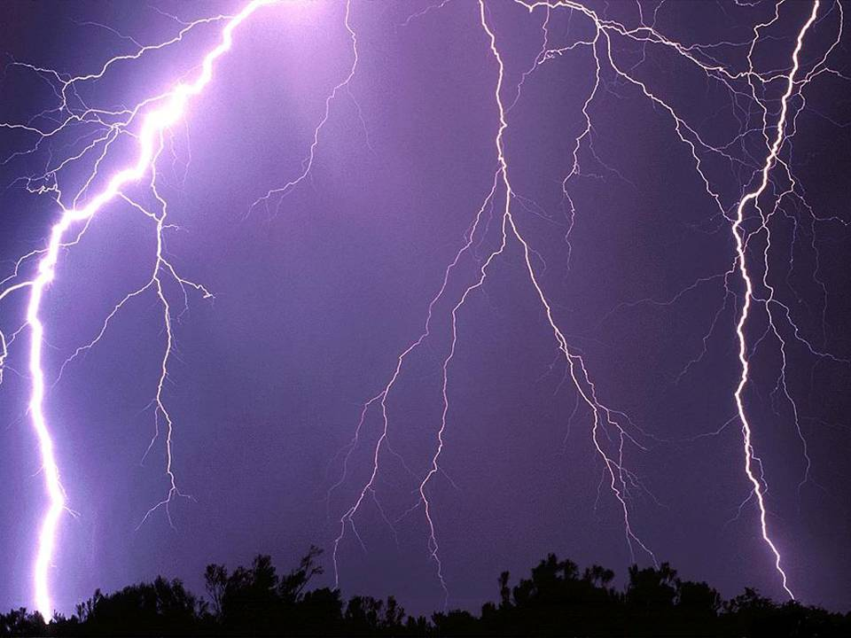

ধ্বন্যাত্বক দ্বিত্ব
কুট কুট, খক খক, টুং টুং, ঝমঝম, টসটস, খপাখপ, ফটাফট ইত্যাদি

Slide 14

দলগত কাজ
বাক্যে প্রয়োগ দেখাও
ভাল ভাল
বড় বড়
লাল লাল
চোখে চোখে
বাড়ি বাড়ি
কন্ কন্

Slide 15

মূল্যায়ন

Slide 16


হন্ হন্ কি ধরনের শব্দদ্বিত্ব?
ছোটে হন্ হন্

Slide 17

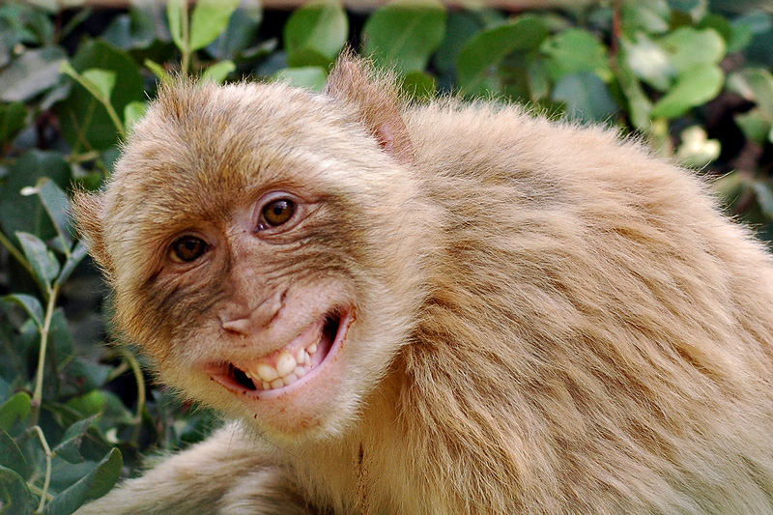
হাসা-হাসি কি ধরনের শব্দদ্বিত্ব?
হাসা-হাসি

Slide 18

বাড়ির কাজ
দ্বিরুক্ত শব্দ গঠনের ৫টি নিয়ম উদাহরণসহ লিখে আনবে।

Slide 19


সকলকে ধন্যবাদ

